Slide 1

推理引擎- Kernel 优化
基本介绍
ZOMI

Slide 2
Talk Overview
推理系统介绍：推理系统架构 - 推理引擎架构
模型小型化：CNN小型化结构 - Transform小型化结构
离线优化压缩：低比特量化 - 模型剪枝 - 知识蒸馏
模型转换与优化：模型转换 - 计算图优化
Kernel 优化
算法优化 (Winograd / Strassen)
内存布局 (NC1HWC0 / NCHW4)
汇编优化 (指令与汇编)
调度优化
Runtime 优化

Slide 3
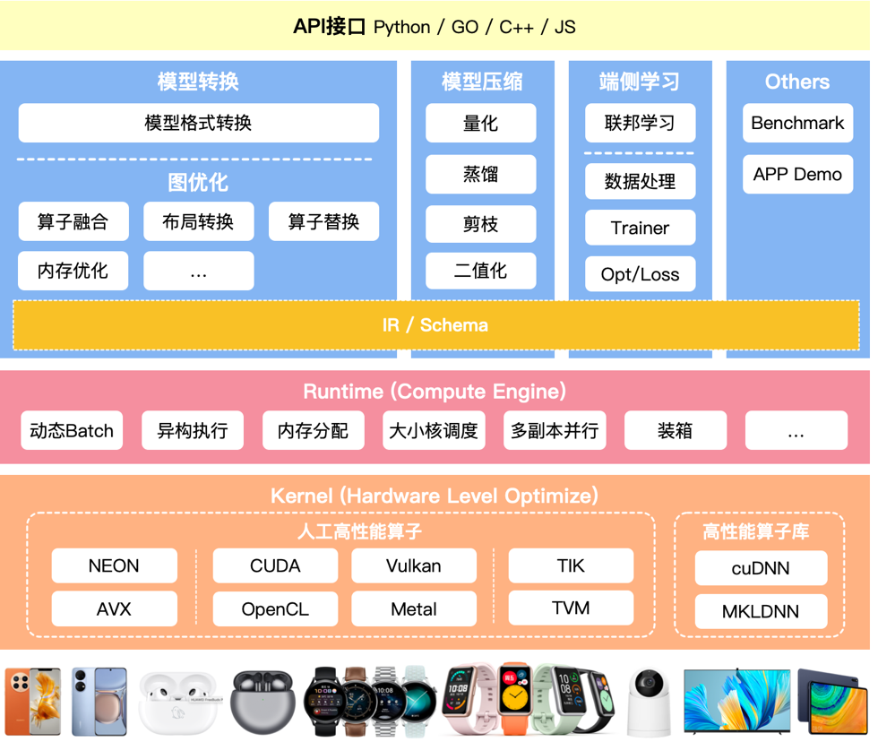
推理引擎架构

Slide 4
推理引擎架构
高性能算子层
算子优化
算子执行
算子调度

Slide 5
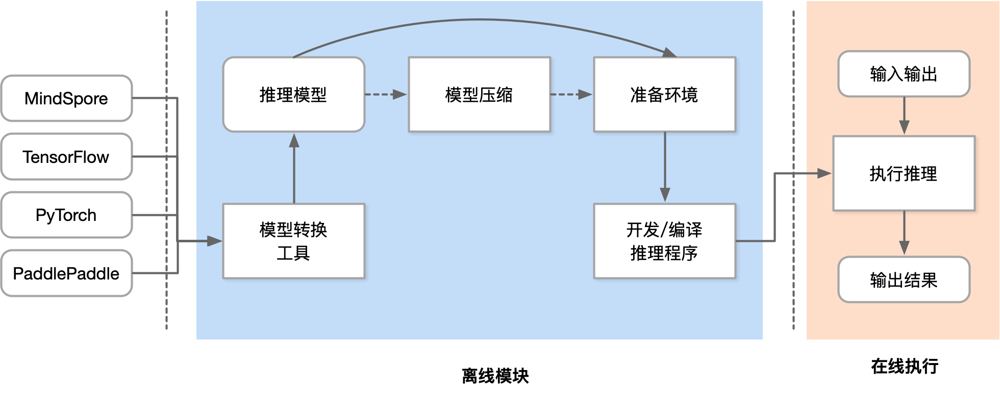
推理流程

Slide 6
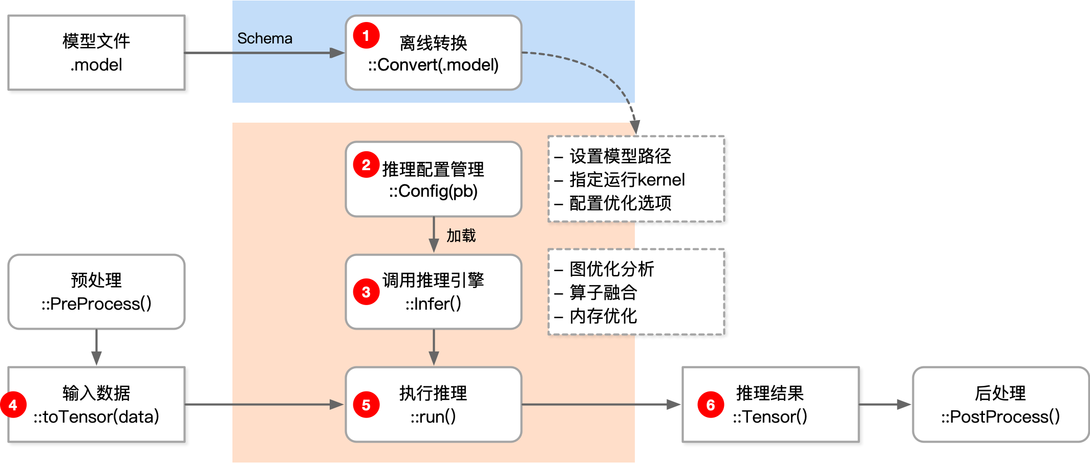
开发推理程序

Slide 7
Talk Overview
推理系统介绍：推理系统架构 - 推理引擎架构
模型小型化：CNN小型化结构 - Transform小型化结构
离线优化压缩：低比特量化 - 模型剪枝 - 知识蒸馏
模型转换与优化：模型转换 - 计算图优化
Kernel 优化
算法优化 (Winograd / Strassen)
内存布局 (NC1HWC0 / NCHW4)
汇编优化 (指令与汇编)
调度优化
Runtime 优化

Slide 8
Notes:
8

